Slide 1


Deaf Studies | Workshop
Gehörlosenrechte und Interessenvertretung
Politische Partizipation und Repräsentation
von gehörlosen Menschen
Finanziert von der Europäischen Union. Die geäußerten Ansichten und Meinungen sind jedoch ausschließlich die des/der Autor(en) und spiegeln nicht unbedingt die der Europäischen Union oder der Europäischen Exekutivagentur für Bildung und Kultur (EACEA) wider. Weder die Europäische Union noch die EACEA können dafür verantwortlich gemacht werden.

Slide 2
Übersicht
  Einleitung
  Theorie: Politische Partizipation + Interessensvertretungen
  Aktivität: Kampagnen-Design
  Reflexion

Slide 3

Einleitung
Vorstellungsrunde
Icebreaker:
Was ist Ihr erster Gedanke zu
"Aktivismus in der Gehörlosengemeinschaft"?

Slide 4

Ziel
Wissen, Fähigkeiten und Werkzeugen kennen,
um eine effektive Interessensvertretungs-Kampagne
zu planen und zu präsentieren.

Slide 5
Was ist Aktivismus und Interessensvertretung?
Diskussion:
Was ist der Unterschied?

Slide 6


Was ist Aktivismus und Interessensvertretung?
Interessens-vertretung
Aktivismus
Arbeit innerhalb des Systems, um Entscheidungsträger zu beeinflussen, um Veränderungen zu erwirken.
Schrifttexte verfassen
Treffen mit Verantwortlichen
Erklärungen für die Politiker*innen
Öffentlich-wirksame Aktionen setzen, um Bewusstsein zu schaffen und Veränderungen vorantreiben.
Demonstrationen
Petitionen
Kundgebungen
Social-Media-Kampagnen
Figure 1
Advocacy vs. Activism [Diagram]. From Advocacy vs. Activism, by Grammar Stammer, 2025. Retrieved August 13, 2025, from https://grammarstammer.weebly.com/words-to-the-wise/advocacy-vs-activism

Slide 7
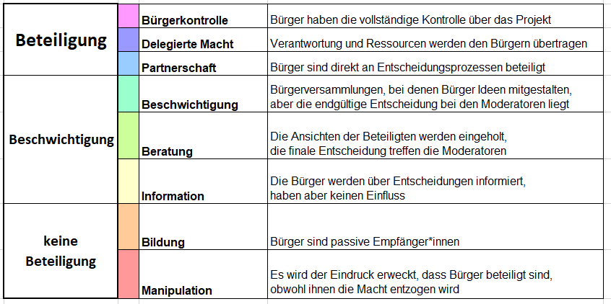
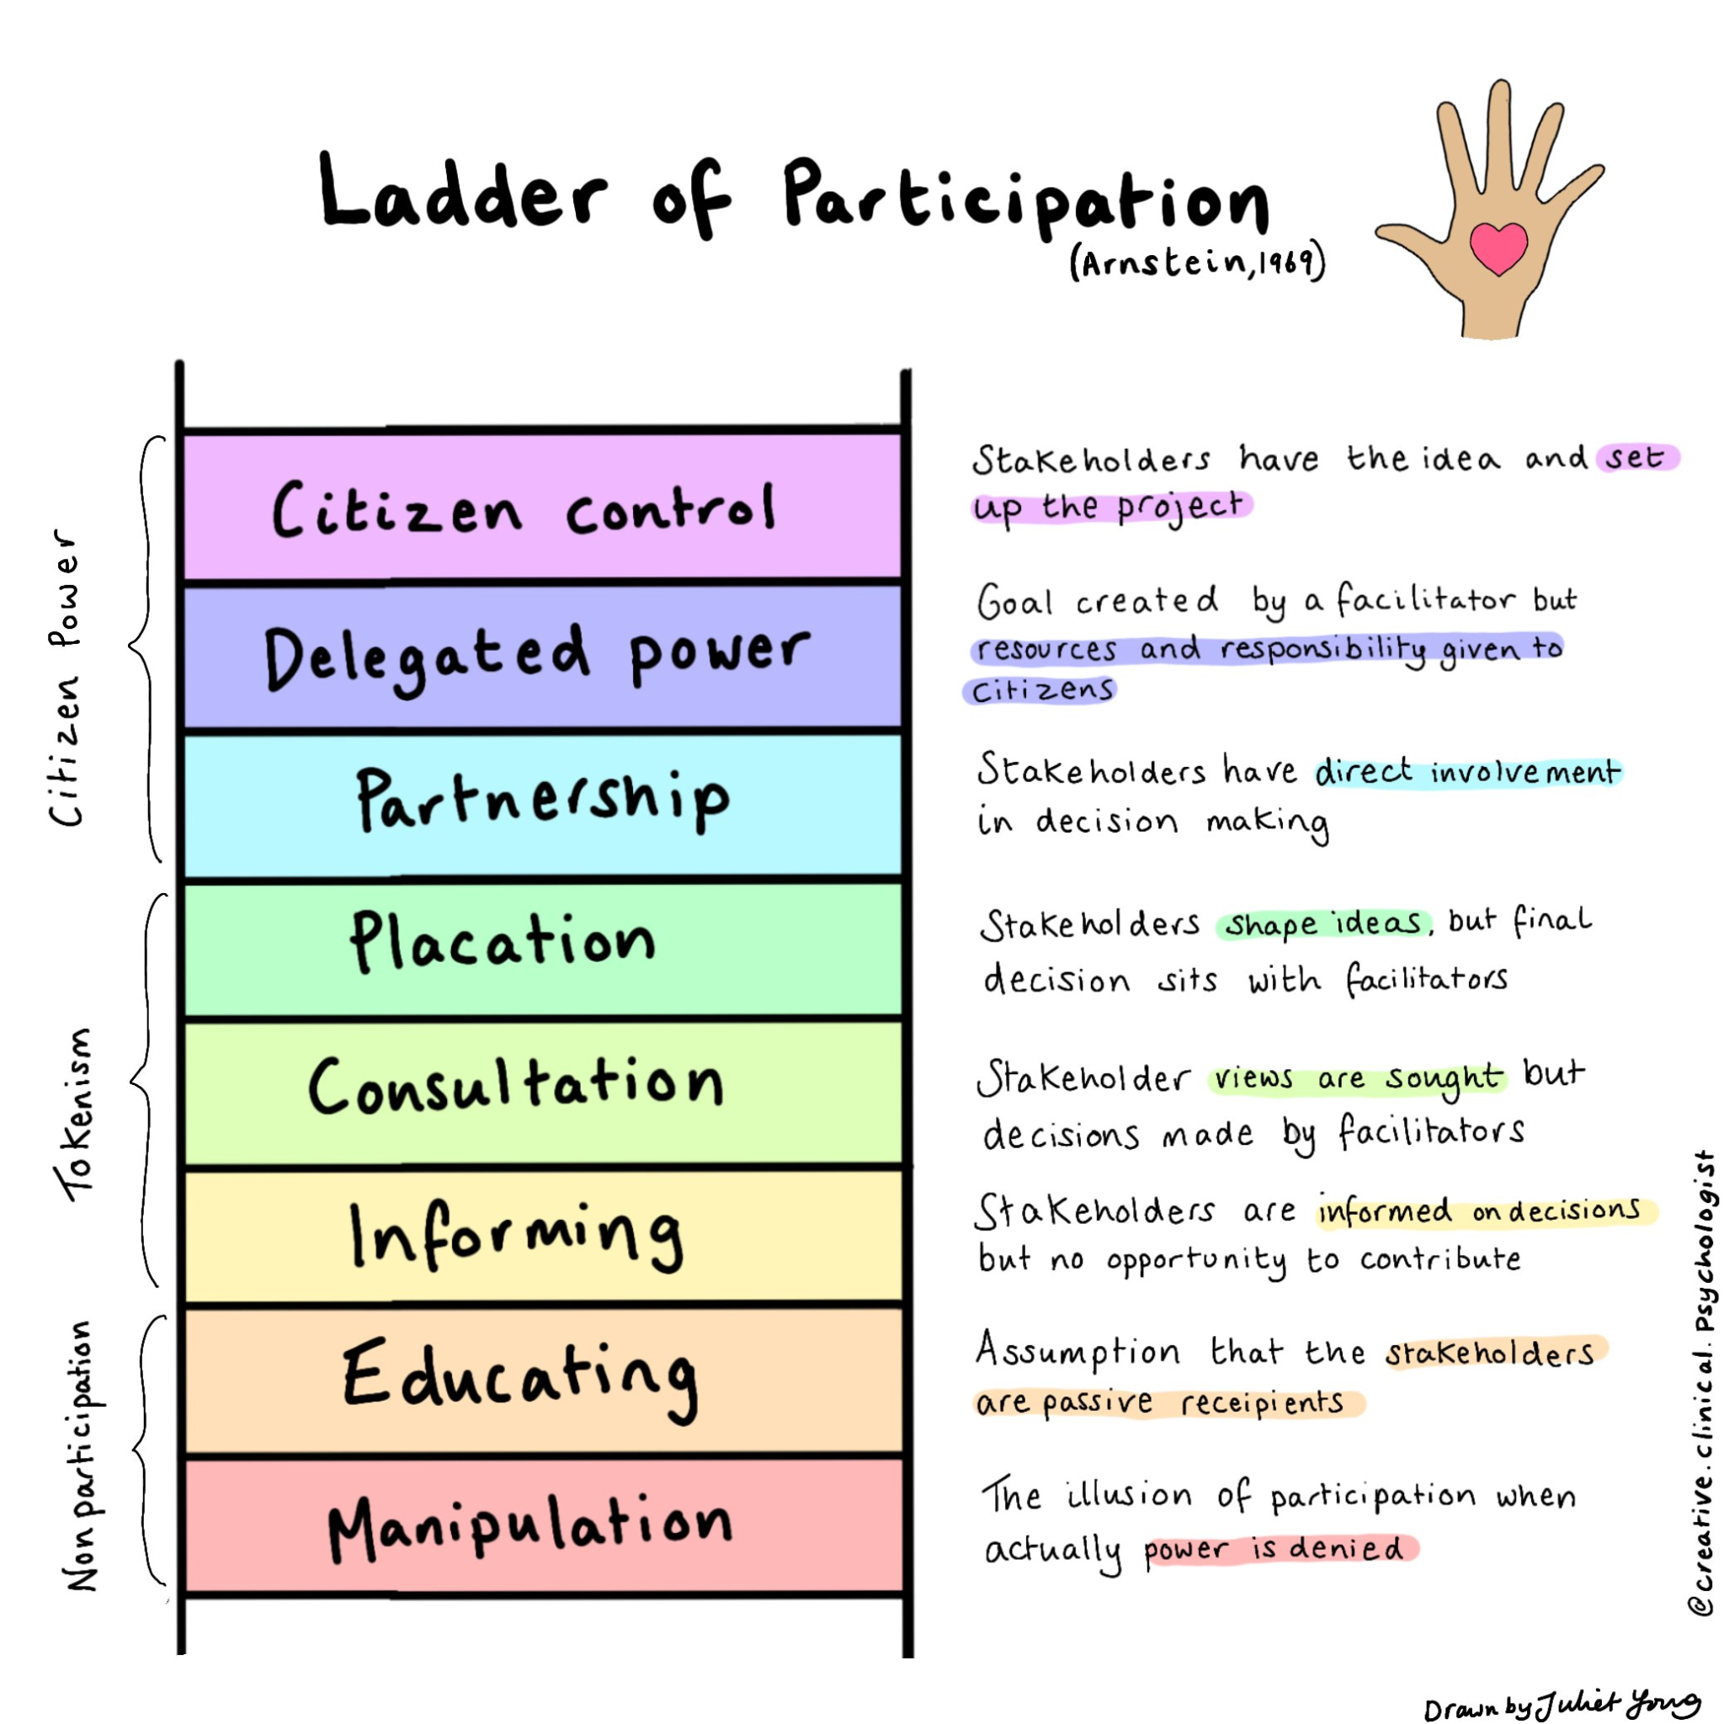
Leiter der Beteiligung
Modell von Arnstein, 1969
Modell von Arnstein, 1969
Figure 2
Ladder of Participation [Image]. From J. Young, 2021, X (formerly Twitter). Retrieved August 13, 2025, from https://x.com/Juliet_Young1/status/1384604477697761281

Slide 8
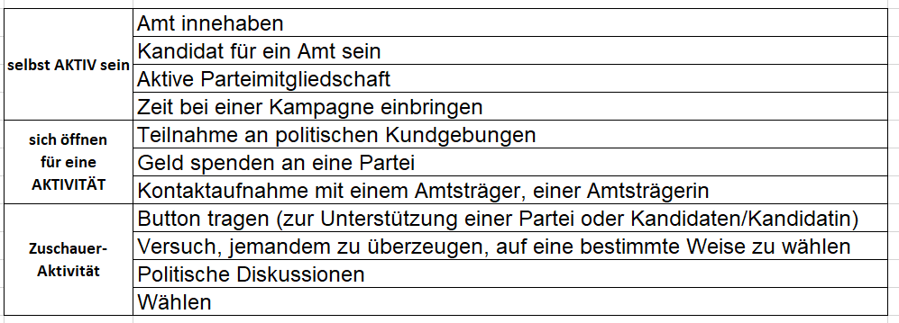

Grad der politischen Partizipation

Slide 9

Erkundung von Barrieren
Was sind deine persönlichen Erfahrungen mit Barrieren?
Notiere auf einen Zettel und
und klebe auf das Flipchart.

Slide 10
Was sind Gesetze und Richtlinien?
 | Gesetze | Richtlinien
 | Offizielle Regeln der Regierung | Advice or recommendations for best practices
Verpflichtung | Ja, wenn nicht -> Bestraftung | Nein, wenn nicht – keine Bestrafung
Ziel | Ordnung, Sicherheit, Schutz | Qualitätssicherung, Untersützung
Beispiel | Steuer-Gesetzte, Straf-Gesetze | Datenschutzrichtilinien, Richtlinien für inklusive Bildung

Slide 11
Welche Rechte und Richtlinien kennst du?

Slide 12

Ebenen des Rechts
Weltweit
Übereinkommen der Vereinten Nationen über die Rechte von Menschen mit Behinderungen (UNCRPD)
Kontinental
Europäischer Rechtsakt zur Barrierefreiheit +
EU-Strategie für die Rechte von Menschen mit Behinderungen
National
Nationales Behindertenrecht / Untertitelung + Auslegungsgesetze Anerkennung der nationalen Gebärdensprache
Regional
Regionales Behinderten-/Barrierefreiheitsrecht
Organisational
Bildungspolitik
Antidiskriminierungspolitik
Nimm deine Notizen aus der der vorherigen Aufgabe und klebe sie auf die Zeichnung oben.

Slide 13

Internationale Verträge
Was sind völkerrechtliche Verträge?

Slide 14
Internationale Verträge
Die Europäische Menschenrechtskonvention (EMRK) Europarat, 1950
- Allgemeine Rechte: Freiheit, Gleichheit, keine Diskriminierung
- Schützt Menschen mit Behinderungen
- Juristisches Instrument zur Anfechtung von Verstößen
- Europäischer Gerichtshof für Menschenrechte (Straßburg)

Slide 15
Internationale Verträge
Die UN-Konvention über die Rechte von Menschen mit Behinderungen (UNCRPD)
Video

Slide 16
Nationales Recht
Kennst du nationale Gesetze?
Beispiele aus den Bereichen:
- Anerkennung der Gebärdensprache
- Bildung
- Barrierefreiheit
- Beschäftigung
- Gesetze zur Nichtdiskriminierung

Slide 17
Recht vs. Realität
Denke an Barrieren, die du im Leben hast.
Bestimme, welches Gesetz oder welche Richtlinie es für dich gibt.
Diskussion
- Welche Lücken stellst du zwischen den Rechten "auf dem Papier" und in der
Realität fest?
Welche Hindernisse sind noch nicht abgedeckt oder werden in Recht und
Praxis nur unzureichend berücksichtigt?
- Was müsste passieren, um die Lücke zu schließen?

Slide 18
Reflexion
Was hast du gelernt?
Was hat dich überrascht oder herausgefordert?

Slide 19








Kontakt
https://deafstudies.eu/
Deaf Culture, Heritage and Diversity
@deafstudies.eu

